Slide 1
CAPACITACION INFORMATICA

Slide 2
PROFESOR:
ALEJANDRO LOPEZ REYES
302

Slide 3
FUNCIONES DEL SISTEMA OPERATIVO

Slide 4
MENU
Comunicación
CARGA EN MEMORIA RAM
COORDINACION
ADMINISTRACION

Slide 5
Comunicación entre
el usuario y el ordenador:
La interfaz de usuario,
Grafica y línea de comandos

Slide 6
La interfaz gráfica de usuario
Es un programa informático que actúa de interfaz del usuario , utilizando un conjunto de imágenes y objetos gráficos para representar la información y acciones disponibles en la interfaz.
Su principal uso, consiste en proporcionar un entorno visual sencillo para permitir la comunicación con el sistema operativo de una máquina o computador.

Slide 7
La interfaz gráfica.
Su uso se basa en:
La metáfora de un escritorio, donde se muestran objetos gráficos para representar los recursos disponibles.
El ratón como dispositivo de entrada.
Un grupo de herramientas gráficas especiales: Ventanas, íconos y menús.

Slide 8
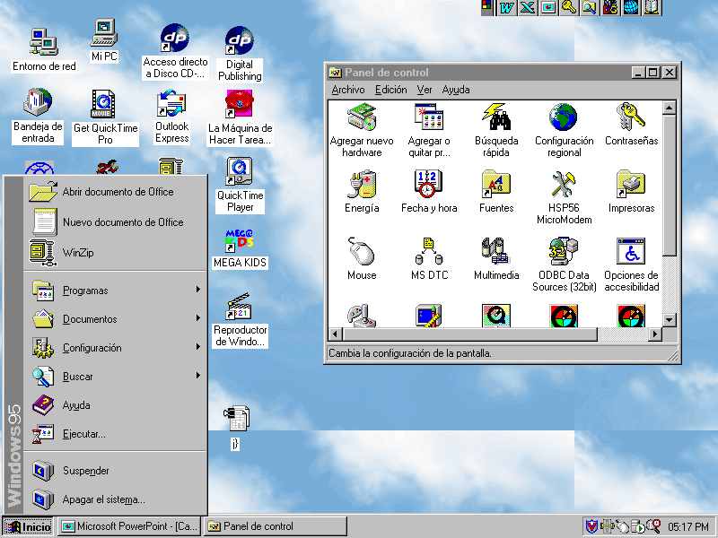
Iconos
Ventana
Menú

Slide 9
Interfaz de línea de comandos
La Interfaz de línea de comandos Usada por los S.O. antiguos o de propósito específico
En esta interfaz los comandos deben ser escritos por el usuario
UNIX y DOS son ejemplos de sistemas operativos que utilizan este tipo de interfaz

Slide 10
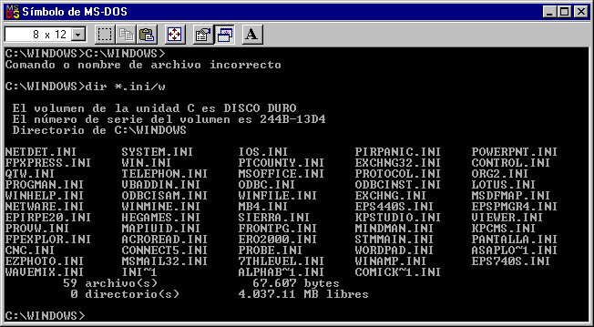
La Interfaz de línea de comandos
MENU
Línea de comandos

Slide 11
Carga en memoria RAM otros programas para su ejecución

Slide 12
Como parte de esta función, los sistemas operativos se encargan de:
Administrar la ejecución de las tareas.
Administrar la manipulación de los archivos.
Administrar el uso de la memoria.
Administrar las solicitudes de impresión.
Facilitar que los programas compartan información.
MENU

Slide 13
Coordina el trabajo entre el hardware y el resto del software.

Slide 14
Para cumplir esta función el Sistema Operativo usa “requerimientos de interrupción” (IRQs) para mantener organizada la comunicación entre el CPU y otros dispositivos.
El S.O. provee software para unir computadores
a una red.

Slide 15
Un IRQ es una señal enviada por el sistema operativo a la CPU, solicitando tiempo de procesamiento para una tarea específica.
También los controladores (drivers) de los dispositivos de entrada pueden enviar IRQs. Un driver es una pieza de software que controla a un dispositivo en particular.
MENU

Slide 16
Administra el almacenamiento de información.

Slide 17
Para cumplir esta función, el sistema operativo hace uso del registro de todos los archivos presentes en cada disco, es decir la FAT (File Allocation Table).
¿Qué es la FAT?
Es la tabla de asignación de los archivos. En conjunción con el
directorio, atribuye la cantidad necesaria de clusters a cada
archivo, en el orden de disponibilidad.

Slide 18
¿como aplicarla?
Un cluster de un archivo aparece en la entrada de directorio del archivo, junto con otros datos como el nombre, la extensión, la fecha de creación y los atributos del archivo. Y para saber cuáles son los clusters siguientes de un archivo se utiliza la FAT que es la tabla de localización de archivos.
La FAT es una tabla formada por elementos que se corresponden con cada uno de los clusters del disco Es decir, el elemento situado en la posición 40 de la FAT controla el cluster número 40 del disco (que a su vez corresponderá a unos determinados sectores consecutivos del disco).

Slide 19
Cada elemento de la FAT tiene uno de los tres valores siguientes:
Una marca especial (el valor 0) para indicar que se trata de un
cluster libre; es decir, que los sectores gobernados por ese cluster
no tienen datos.
Una marca especial para indicar que se trata del último cluster de
un archivo; es decir, que los sectores de ese cluster almacenan la
parte final del archivo.

Slide 20
Cualquier otro número se interpreta como el cluster siguiente
del archivo.
Por ejemplo, si el elemento 135 de la FAT tiene el valor 277,
quiere decir que detrás de los sectores del cluster 135, el archivo
continúa con los sectores del cluster 277.

Slide 21
MENU
S.O. formateando un disco
FAT

Slide 22
ELABORADO POR:
VIRIDIANA SERRANO CASTRO
VERONICA BELEN HERNANDEZ CASTAÑEDA
TERESA RAMIREZ BELLO
REYNA AMRLENE BALDERAS VELASQUEZ
KARINA ELIZABETH ORTIZ GARCIA
MENU

